Slide 1
CHÀO MỪNG CÁC CON
ĐẾN VỚI TIẾT HỌC
Notes:
Bài giảng thiết kế bởi Vũ Hồng
LH: FB Vũ Hồng | https://www.facebook.com/vuhong1972/ | hongvu7219@gmail.com

Slide 2
KHỞI ĐỘNG
Notes:
Bài giảng thiết kế bởi Vũ Hồng
LH: FB Vũ Hồng | https://www.facebook.com/vuhong1972/ | hongvu7219@gmail.com

Slide 3
BAY LÊN NÀO
Notes:
Bài giảng thiết kế bởi Vũ Hồng
LH: FB Vũ Hồng | https://www.facebook.com/vuhong1972/ | hongvu7219@gmail.com

Slide 4
Khám phá
Hổ
Tê giác
Khỉ
Ngựa vằn
Notes:
Bài giảng thiết kế bởi Vũ Hồng
LH: FB Vũ Hồng | https://www.facebook.com/vuhong1972/ | hongvu7219@gmail.com

Slide 5
148 – 29 =
18
17
119
16

Slide 6
$$\underline{−\begin{aligned}258 \\ 139\end{aligned}}$$
117
Tìm chữ số bị bông hoa che khuất:
8
7
5
8

Slide 7
Điền dấu >; <; = vào ô trống:
158 – 26 128
<
>
=
Notes:
Bài giảng thiết kế bởi Vũ Hồng
LH: FB Vũ Hồng | https://www.facebook.com/vuhong1972/ | hongvu7219@gmail.com

Slide 8
Phép tính nào sau đây đúng?
A. $\underline{−\begin{aligned}265 \\ 147\end{aligned}}$
118
B. $\underline{\begin{aligned} \\ −\begin{aligned}165 \\ 47 \end{aligned}\end{aligned}}$
18
C. $\underline{−\begin{aligned}165 \\ 47\end{aligned}}$
118
D. $\underline{−\begin{aligned}65 \\ 47\end{aligned}}$
18

Slide 9
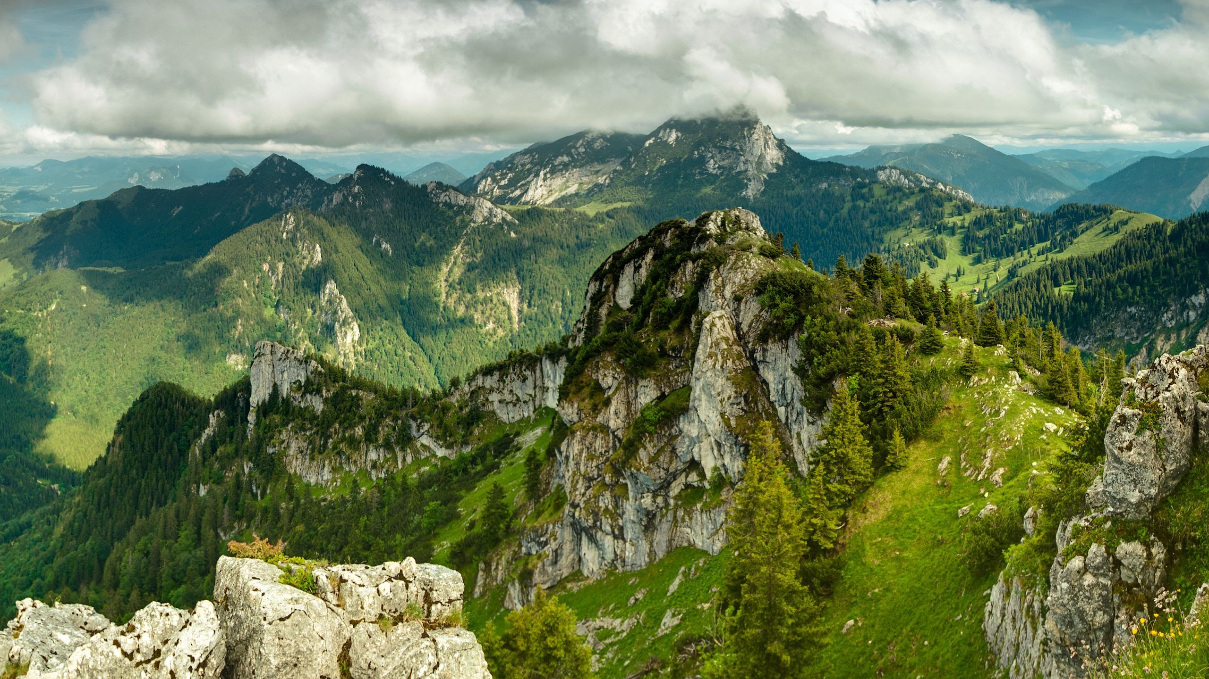
Notes:
Bài giảng thiết kế bởi Vũ Hồng
LH: FB Vũ Hồng | https://www.facebook.com/vuhong1972/ | hongvu7219@gmail.com

Slide 10
Toán
Bài 87: Luyện tập.
Notes:
Bài giảng thiết kế bởi Vũ Hồng
LH: FB Vũ Hồng | https://www.facebook.com/vuhong1972/ | hongvu7219@gmail.com

Slide 11
Tiết 1.
Notes:
Bài giảng thiết kế bởi Vũ Hồng
LH: FB Vũ Hồng | https://www.facebook.com/vuhong1972/ | hongvu7219@gmail.com

Slide 12
1
Tính
914
653
156
178
-
-
-
-
507
124
39
9
?
169
407
529
117
?
?
?
Notes:
Bài giảng thiết kế bởi Vũ Hồng
LH: FB Vũ Hồng | https://www.facebook.com/vuhong1972/ | hongvu7219@gmail.com

Slide 13
2
Đặt tính rồi tính:
492 - 314
873 - 225
451 – 32
734 - 26
237 – 8
425 - 6
492
873
-
-
314
225
178
548

Slide 14
2
Đặt tính rồi tính:
492 - 314
873 - 225
451 – 32
734 - 26
237 – 8
425 - 6
451
734
-
-
32
26
419
708
Notes:
Bài giảng thiết kế bởi Vũ Hồng
LH: FB Vũ Hồng | https://www.facebook.com/vuhong1972/ | hongvu7219@gmail.com

Slide 15
2
Đặt tính rồi tính:
492 - 314
873 - 225
451 – 32
734 - 26
237 – 8
425 - 6
237
425
-
-
8
6
229
419
Notes:
Bài giảng thiết kế bởi Vũ Hồng
LH: FB Vũ Hồng | https://www.facebook.com/vuhong1972/ | hongvu7219@gmail.com

Slide 16
3
Chọn kết quả đúng với phép tính:

Slide 17
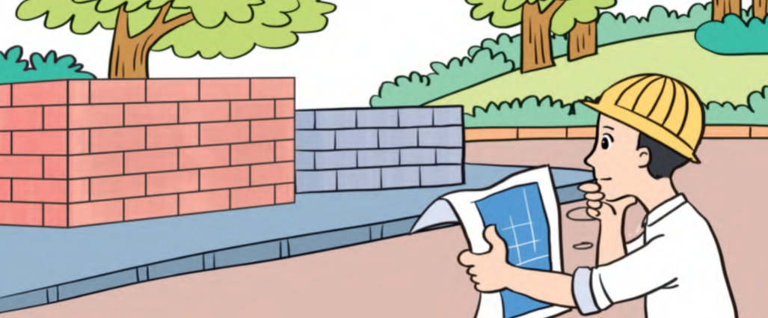
6
Để sửa sang một công viên, người ta đã mua 956 viên gạch xám và gạch đỏ. Biết rằng có 465 viên gạch xám. Hỏi có bao nhiêu viên gạch đỏ?
Bài toán cho ta biết gì?
Bài toán hỏi gì?
Tóm tắt:
+ Mua gạch xám và đỏ: 956 viên.
+ Trong đó gạch xám: 465 viên
+ Có : ? viên gạch đỏ .
Bài giải
Số viên gạch đỏ là:
956 – 465 = 491 (viên gạch)
Đáp số: 491 viên gạch
Notes:
Bài giảng thiết kế bởi Vũ Hồng
LH: FB Vũ Hồng | https://www.facebook.com/vuhong1972/ | hongvu7219@gmail.com

Slide 18
CỦNG CỐ
DẶN DÒ
Notes:
Bài giảng thiết kế bởi Vũ Hồng
LH: FB Vũ Hồng | https://www.facebook.com/vuhong1972/ | hongvu7219@gmail.com

Slide 19
Notes:
Bài giảng thiết kế bởi Vũ Hồng
LH: FB Vũ Hồng | https://www.facebook.com/vuhong1972/ | hongvu7219@gmail.com

Slide 20
Notes:
TK: VŨ HỒNG

